Slide 1

Den nordiska modellen: Systematisk språklek och tidig läs- och skrivutveckling- en 10-årig fonologisk interventionsstudie från förskola till och med åk 9
ANN-ChRISTINA KJELDSEN
15.10.2021
SITS KONGRESS 2021

Slide 2
BORNHOLMSSTUDIEN I DANMARK 1985-1988
Lundberg, I., Frost, J., & Petersen, O.-P. (1988). Effects of an extensive program for stimulating phonological awareness in preschool children. Reading Research Quarterly, 23(3), 263–284.
1. Är det möjligt att träna fonologisk medvetenhet i förskolan?
2. Finns det en koppling mellan fonologisk medvetenhet och läsinlärning?
Interventionsgrupp: 200 st. 6-åringar på den danska ön Bornholm med 8 mån med daglig fonologisk träning i 15-20 min
Kontrollgrupp: 150 st 6-åringar på Jylland med ordinarie program

Slide 3
FONOLOGISK MEDVETENHET, ORDAVKODNING OCH LÄSFÖRSTÅELSE
Bryant & Goswami, 1987
” The discovery of a strong relationship between children´s phonological awareness and their progress in learning to read is one of the great successes of modern psychology”.
Lundberg, 1991
” Without phonological insight there is no way to use the alphabetic system productively in reading and spelling”.
Gough & Tunmer, 1986
”The Simple View of Reading” Läsning = Ordavkodning x Språkförståelse

Slide 4
LÄS- OCH SKRIVSVÅRIGHETER
Barn som saknar fonologisk medvetenhet och bokstavskännedom i förskoleåldern löper större risk för framtida läs- och skrivsvårigheter. Dessa svårigheter visar sig både som ordavkodnings- och läsförståelsesvårigheter(Ferrer et al., 2015; Melby-Lervåg et al., 2012; van der Leij et al., 2013; Catts et al., 2016).
Functional illiteracy - funktionell analfabetism. Bristande läsförmåga som hindrar individen att fungera i samhället.
I OECD-länderna 20% av 15-åringarna
I Finland 12% av 15-åringarna, varav 16% pojkar, 7% flickor (PISA 2016)

Slide 5
REPLIKERINGAR AV BORNHOLMSSTUDIEN
Portugal: Cary & Verhaege, 1994
Israel: Kozminsky & Kozminsky, 1995
Tyskland: Schneider et al., 1997
Storbritannien: Brennan & Ireson, 1997
U.S.A.: Foorman et al., 1997.

Slide 6
LÅNGA UPPFÖLJNINGSSTUDIER
Det finns få långa uppföljningsstudier som är 6 år eller längre, och som undersöker den fonologiska träningens effekter på läsförståelsen. En fungerande läsförmåga kräver både flyt i ordavkodning och läsförståelse.
Danmark: Elbro, Klint och Petersen, 2004
Storbritannien: Snowling och Hulme, 2011
Kanada: Etmanskie, Partanen och Siegel, 2016
Finland: Kjeldsen, Kärnä, Niemi, Olofsson och Witting, 2014.

Slide 7
BORNHOLMSMODELLEN www.bornholmsmodellen.se
Lyssnandelekar
Rim och ramsor
Meningar och ord
Stavelser
Första ljudet i ord
Analys och syntes av fonem
15-20 min dagligen, 8 mån i förskolan, 2 mån i början av åk 1

Slide 8
ÅLANDSSTUDIEN 1997-2007
Personlig handledning
Regelbundna träffar med förskollärarna
Föreläsning om Bornholmsmodellen
Föräldramöten
Information till skolnämnder och högstadiets förbundsstyrelse
Samverkan: förskola-skola
Samverkan: logopeder, speciallärare, lågstadielärare, skolpsykologer, bibliotekarier

Slide 9
REPLIKATION AV RESULTATEN?
Annorlunda förhållanden på Åland
Undersökningsgrupperna geografiskt nära varandra
Kunskap om fonologisk medvetenhet hos förskollärarna
Högre läsnivå på Åland jämfört med i Danmark
Språklig aktivitet och stimulans även i kontrollgruppen
Grupper med lägre träningsdos 3 dagar/vecka
Längre uppföljning i skolan, t.o.m. åk 9

Slide 10
MÅL FÖR STUDIEN
Bedöma interventionseffekten av en träningsdos på 100% vs. 60%.
Bedöma långsiktiga träningseffekter på ordavkodning och läsförståelse från årskurs 1 till och med årskurs 9.
Undersöka läsutvecklingen hos tränade och icke-tränade barn med risk för läs- och skrivsvårigheter.

Slide 11
UNDERSÖKNINGSGRUPPER
Interventionsgrupp: 108
100% träningsdos: 85
60% träningsdos: 23
Riskbarn: 30’
Icke-risk barn: 78
Kontrollgrupp: 101
Heldag: 83
Halvdag: 18
Riskzonsbarn: 22
Icke-risk barn: 79
Drop-outs: 18
Total intervention group
Total control group
Training dose
100%
Training dose
60%
All-day kindergarten
Half-day kindergarten
Total intervention group
Total control group
Children-not-
at-risk
Children-at-
risk
Children-not-at-risk
Children-at-
risk

Slide 12
MÄTNINGAR I FÖRSKOLAN
Pretestning i början av förskoleåret:
Individuella test i ordförråd, bokstavskännedom, läsning,
samt 8 olika fonologiska test. Grupptest i språkförståelse
Språkleksinterventionen i 8 månader
Posttestning i slutet av förskoleåret:
Upprepning av samtliga test från pretestningen

Slide 13
MÄTNINGAR I SKOLAN
  Hösten åk 1: Språkleksinterventionen i 2 månader. 5 olika fonologiska transfertest, non-verbalt kognitivt test, perceptuellt-visuo-motoriskt test
  Våren åk 1: test i ordavkodning, stavning, matematik
  Åk 2: test i ordavkodning, stavning
  Åk 3: test i ordavkodning, stavning
  Åk 4: test i ordavkodning, stavning, läsförståelse
  Åk 6: test i ordavkodning, stavning, läsförståelse
  Åk 9: test i ordavkodning, stavning, läsförståelse

Slide 14
RESULTAT
Kjeldsen, A-C., Niemi, P., & Olofsson, Å. (2003). Training phonological awareness in kindergarten level children: consistency is more important than quantity. Learning and Instruction, 13(4), 349-365.
Både 100% och 60% träningsdos gav effekt på ordavkodning och stavning. Det avgörande var att språkleksträningen var strukturerad, systematisk och kontinuerlig.
De tränade riskbarnen förbättrade sin fonologiska medvetenhet 1,5 gång mer än de icke-tränade riskbarnen och nådde kontrollgruppens medelnivå i åk 1.

Slide 15
Kjeldsen A-C., Kärnä, A., Niemi P., Olofsson, Å., & Witting, K. (2014). Gains from training in phonological awareness in kindergarten predict reading comprehension in grade 9. Scientific Studies of Reading, 18(6), 452-467.
Förskole-interventionen hade effekt på ordavkodning ända till och med åk 6 och på läsförståelse till och med åk 9.
Effekten var dock liten och mestadels indirekt, effektstorlek 0.31.
Skillnaden mellan tränade och icke-tränade barn visade sig redan i åk 1 och höll sin position genom hela grundskolan.

Slide 16
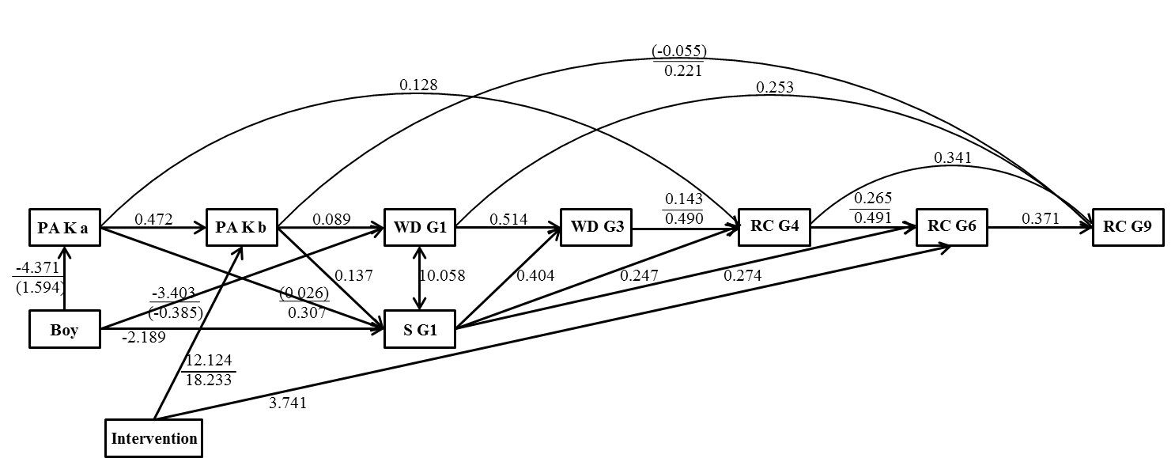
Figur 1. Multiple Path Model över utvecklingen av läsförmågan utgående från den fonologiska förskolinterventionen

Slide 17
Kjeldsen, A-C., Saarento, S., & Niemi, P. (2019). Kindergarten training in phonological awareness: fluency and comprehension gains are largest for readers-at-risk through grades 1 to 9. Journal of Learning Disabilities, 52(5), 366-382
Barn med risk för läs- och skrivsvårigheter drog mest nytta av språkleksinterventionen. Effekterna visade sig på ordavkodning och läsförståelse ända till och med åk 9.
Från åk 1 till åk 9 fanns ca 2 ggr fler icke-tränade riskbarn i den lägsta gruppen jämfört med de tränade riskbarnen.
Även de barn som från början tillhörde icke-riskstatusgruppen drog nytta av träningen, och en del av dem hamnade i risk-grupp i olika årskurser.

Slide 18
I åk 1: ca 2 ggr fler icke-tränade barn
I åk 6: nästan 4 ggr fler icke-tränade barn
I åk 9: 1,6 ggr fler icke-tränade barn
Flickorna bättre än pojkarna i hela gruppen.
Ingen skillnad mellan flickor och pojkar i
riskgruppen. Risk-pojkarna på övriga pojkars nivå.
Kontroll riskbarn
Intervention riskbarn
Kontroll icke-riskbarn
Intervention icke-riskbarn

Slide 19
SLUTLEDNINGAR
Språkleksinterventionen kan genomföras med hela grupper/klasser inkluderande samtliga barn som tillhör gruppen. Den bör genomföras av de egna ordinarie förskollärarna/klasslärarna inom det dagliga schemat. Men för att ge effekt måste programmet genomföras strukturerat, systematiskt och kontinuerligt.
Språkleksinterventionen är därmed kostnadseffektiv för samhället.
Språkleksinterventionen är förebyggande vilket är mer sympatiskt för barnen, än en reparerande och exkluderande intervention som sätts in efter misslyckad läsinlärning. För barn i riskzonen för läs- och skrivsvårigheter befrämjar språkleksinterventionen läsinlärningen och lyfter dem till medelnivå redan från skolstarten. För denna grupp har interventionen störst effekt.
De uppnådda positionerna hålls stabila från åk 1 t.o.m. åk 9. Träningseffekterna visade sig både på ordavkodning och läsförståelse genom hela grundskolan. Generellt är effekterna inte stora, men för dem som kämpar med lässvårigheter är även en liten förbättring avgörande för att nå över den kritiska gränsen för att undvika funktionell analfabetism och uppnå en funktionell läsförmåga för att klara sig i samhället.
Språkleksinterventionen är motiverande genom sin lekfullhet och väcker nyfikenhet och positiva attityder till språk och text.

Slide 20
HUR GÅ VIDARE?
Läroplanen
Fortbildning
Samarbete: förskola-skola
Yrkesöverskridande arbete: förskola-skola-hem-bibliotek-talterapi-barnhälsovård
Attitydförändrande arbete: HELA SVERIGE LÄSER!

Slide 21
TACK!
Pekka Niemi, Åke Olofsson, Antti Kärnä, Katarina Witting, Silja Saarento-Zaprudin
Finansiellt stöd från
Ålands Landskapsregering, Svenska Kulturfonden och Åbo Akademi
ÅLAND; barn, förskollärare, klasslärare,

Slide 22
